Slide 1
25 KASIM
“KADINA YÖNELİK ŞİDDETE KARŞI BİRLEŞELİM”
SEMİNERİ
MURATPAŞA BELEDİYESİ-
AKDENİZ ÜNİVERSİTESİ-
TÜRK ÜNİVERSİTELİ KADINLAR DERNEĞİ ANTALYA ŞUBESİ

Slide 2
25 KASIM TARİHİNİN ANLAMI
1960 yılının 25 Kasım'ında, Dominik Cumhuriyeti'nin kuzey bölgesinde, bir uçurumun dibinde üç kadının cesedi bulunur. Bunlar Mirabel kardeşlerdir.
Mirabel kardeşler, ülkelerinde siyasal özgürlük için kararlılıkla mücadele ederek Latin Amerika'daki diktatör Rafael Leonidas Trujillo'ya meydan okuyan üç kahraman kadındır.
Mirabel kız kardeşler, hapiste olan eşlerini ziyaretten dönerken, diktatörlüğün askerleri tarafından, tecavüz edildikten sonra vahşi bir şekilde katledilirler.

Slide 3
25 KASIM TARİHİNİN ANLAMI
1981’de Dominik'te toplanan Latin Amerika Kadın kurultayında 25 Kasım , "Kadına Yönelik Şiddete Karşı Mücadele Ve Uluslararası Dayanışma Günü" olarak kabul edilir.
1985'de de Birleşmiş Milletler 25 Kasım‘ı “Kadına yönelik şiddetin yok edilmesi için uluslararası mücadele günü” ilan eder.
1981’den bu yana dünyanın dört bir köşesinden insanlar, efsaneleşen bu üç kadının anısına kadına yönelik şiddetle mücadele ediyorlar.

Slide 4
Dünyada Durum
Kadına yönelik şiddet yalnızca ülkemizde değil tüm dünyada ciddi bir toplumsal sorun
Avrupa’da her 4 kadından 1’i, hayatının bir döneminde şiddete uğramakta
(Kaynak: Avrupa Konseyi, Kadın-Erkek Eşitliği Komisyonu)
BM verilerine göre, dünya genelinde hayatında en az bir kez eşi veya yakın ilişki içinde bulunduğu kişi tarafından şiddete maruz kalan kadınların oranı bazı ülkelerde yüzde 59'a kadar çıkabilmekte.

Slide 5
6284 sayIlI Aİlenİn KorunmasI ve KadIna KarşI ŞİddeTİn Önlenmesİne
Daİr Kanun TANIMLARI
Şiddet, “Kişinin, fiziksel, cinsel, psikolojik veya ekonomik açıdan zarar görmesiyle veya acı çekmesiyle sonuçlanan veya sonuçlanması muhtemel hareketleri, buna yönelik tehdit ve baskıyı ya da özgürlüğün keyfî engellenmesini de içeren, toplumsal, kamusal veya özel alanda meydana gelen fiziksel, cinsel, psikolojik, sözlü veya ekonomik her türlü tutum ve davranışı”
Kadına yönelik şiddet, “kadınlara, yalnızca kadın oldukları için uygulanan veya kadınları etkileyen cinsiyete dayalı bir ayrımcılık ile kadının insan hakları ihlaline yol açan ve Kanunda şiddet olarak tanımlanan her türlü tutum ve davranışı” ifade eder.

Slide 6
FİZİKSEL ŞİDDET
İtip kakmak, tartaklamak, tokatlamak, tekmelemek,
Kesici ve vurucu aletlerle bedene zarar vermek
Sağlıksız koşullarda yaşamaya mecbur bırakmak
Sağlık hizmetlerinden yararlanmasına engel olmak suretiyle bedensel zarara uğratmak
Kaynak: KSGM, Kadına Yönelik Şiddet, PDF

Slide 7
CİNSEL ŞİDDET
Evli olduğu kişi bile olsa, kadını istemediği yerde, zamanda ve biçimde cinsel ilişkiye zorlamak
Çocuk doğurmaya/doğurmamaya zorlamak
Fuhuşa zorlamak
Cinsel organlarına zarar vermek
Cinsel yolla hastalık bulaştırmak
Kaynak: KSGM, Kadına Yönelik Şiddet, PDF

Slide 8
DUYGUSAL ŞİDDET
Bağırmak, korkutmak,
Küfür etmek, tehdit etmek, hakaret
etmek,
Eve kapatmak, küçük düşürmek, lakap takmak,
Kadının nasıl giyineceği, nereye gideceği, kimlerle görüşeceği konusunda baskı yapmak,
Öfkesini çocuklardan çıkarmak, silah göstermek, vb.
Kaynak: KSGM, Kadına Yönelik Şiddet, PDF

Slide 9
EKONOMİK ŞİDDET
Kadının para harcamasının kısıtlanması,
Çalışmasına izin verilmemesi,
Zorla çalıştırılması,
Ekonomik konulardaki kararların erkek
tarafından tek başına alınması,
Kadının parasının elinden alınması,
İş yerinde olay yaratmak suretiyle kadının
işten atılmasına neden olunması,
Kadının iş bulmasını kolaylaştırıcı becerileri
geliştirecek etkinliklerin engellenmesi.
Kaynak: KSGM, Kadına Yönelik Şiddet, PDF

Slide 10
Türkİye’de KadIna Yönelik Aile İçİ Şİddet AraştIrmasI (Hacettepe Üniversitesi ve Aile ve Sosyal Polİtİkalar BakanlIğI, 2014)
Evli kadınların yüzde 36’sı eşi ya da birlikte olduğu erkeğin fiziksel şiddetine maruz kalıyor.
Kadınların yüzde 38’i yaşamlarının herhangi bir döneminde fiziksel ve/veya cinsel şiddetten birine maruz kalıyor.
Yaşamının herhangi bir döneminde cinsel şiddete maruz kalan kadınların oranı%12
Yaşamının herhangi bir döneminde duygusal şiddet yaşayan kadınların oranı %44

Slide 11
Türkİye’de KadIna Yönelİk Aİle İçİ Şİddet AraştIrmasI (Hacettepe Üniversitesi ve Aile ve Sosyal Polİtİkalar BakanlIğI, 2014)
Kadınların yüzde 26’sı 18 yaşını tamamlamadan evlendiriliyor.
Erken yaşta evlenen kadınların yarısı fiziksel ve/veya cinsel şiddete maruz kalırken, 18’inden sonra evlenenlerde bu oran 3’te 1’e iniyor.
Kadınların yüzde 44’ü şiddetten kimseye söz etmiyor.
Kurumsal başvuruda bulunanların oranı ise sadece yüzde 11. En fazla polise başvuru oluyor.

Slide 12
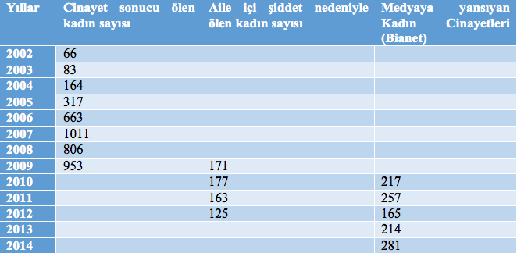
2002-2015 KadIn cİnayetlerİ: toplam 5406

Slide 13
KADIN CİNAYETLERİ 2014
Bianet’in basına yansıyan haberlerden derlediği çeteleye göre 2014 yılında 281 kadın, erkek şiddetiyle hayatını kaybetti.
Öldürülen her 5 kadından 1’i ayrılmak istediği için öldürüldü.
Öldürülen kadınların yüzde 46’sının katili kocasıyken, yüzde 10’u sevgilisi.
2014’te öldürülen her 100 kadından 9’u koruma talebinde bulundu ve koruma altında öldürüldü.
Katil her 100 erkekten 4’ü daha önce şiddet kullanmaktan yargılanmıştı ama hapisten kurtulmuştu.
2014’te kadın ölümleri 2013’e oranla yüzde 31 artış gösterdi.
.

Slide 14
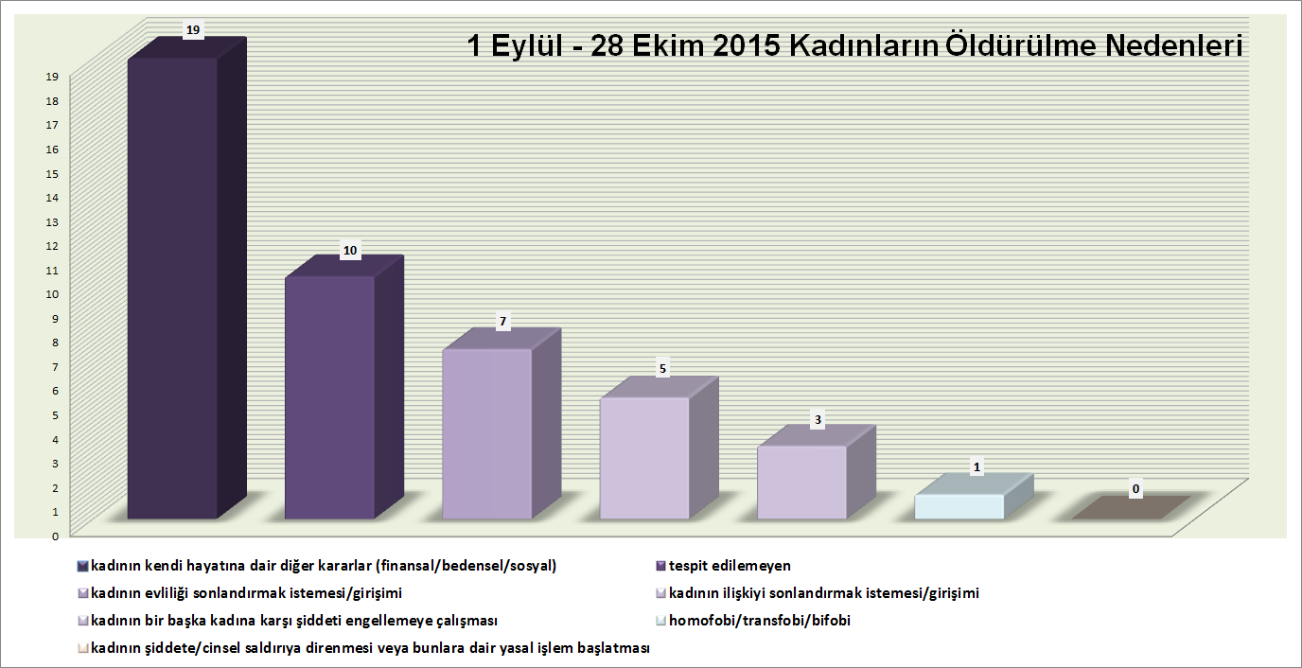
1 EYLÜL-28 EKİM ARASI 45 KADIN ÖLDÜRÜLDÜ

Slide 15
BU ŞİDDET NEDEN?
Toplumda erkeğin kadına nazaran daha üstün olduğuna ilişkin kökleşmiş önyargılar
Kadınların korunması, eğitilmesi ve terbiye edilmesinin kocalara ait bir görev olduğu zihniyeti
Toplumdaki namus anlayışı ve töreler. Kadının birey değil, kocasının, ailenin, hatta mahallenin namusu olarak algılanması
Anayasada yer almasına rağmen kadınlarla erkekler arasında tam bir eşitliğin uygulamaya geçirilememiş olması (Kaynak: Prof. Dr. Aysel Çelikel, 2011)

Slide 16
Eğİtİm-şİddet İlİşkİsİ
Eğitim düzeyi arttıkça fiziksel şiddet gördüğünü söyleyen kadınların oranı azalmaktadır.
Eşi okuryazar olmayan kadınların yarısı en az bir kez fiziksel şiddete maruz kaldığını söylerken, eşin eğitimi yüksekokul ve üniversite düzeyine çıktığında bu oran % 18’e düşmektedir
2014 araştırmasında en az bir kez fiziksel veya cinsel şiddete maruz kalmış kadınlardan okuryazar olmayanların oranı %43, lisans ve lisansüstü düzeyde eğitim alanların oranı ise %21’dir.

Slide 17
Yoksulluk-şİddet İlİşkİsİ
  Aile içi şiddet tüm dünyada ve kültürlerde ve sosyoekonomik gruplarda yaygın biçimde görülmektedir.
  Ancak yoksul kadınların fiziksel şiddetten daha fazla etkilendiği bulunmuştur.
  2008’de yapılan bir araştırmada refah düzeyi düştükçe kadına yönelik şiddetin arttığı tespit edilmiştir.
  Eşinden veya yakınından şiddet görme payı yüksek refah seviyesinde % 28, 7 iken, orta refah düzeyinde % 41,6’ya, düşük refah düzeyinde % 50’ye yükselmektedir.

Slide 18
En önemli şİddet kaynağI
Toplumsal cinsiyet algılarımıza dayanan eşit olmayan güç ilişkileri, diğer bir deyişle…
TOPLUMSAL CİNSİYET EŞİTSİZLİĞİ

Slide 19
Türkİye'nİn toplumsal cİnsİyet eşİtlİğİ karnesİ
Dünya Ekonomik Forumu’nun (DEF) 2014 Küresel Toplumsal Cinsiyet Uçurumu Raporuna göre, toplumsal cinsiyet eşitliğinde en önde olan ülkeler Kuzey Avrupa ülkeleri
(İzlanda, Finlanda, Norveç ve İsveç ).
Son sıralarda ise Suriye, Çad Cumhuriyeti, Pakistan ve Yemen yer alıyor.
Türkiye 142 ülke arasında ekonomik katılım ve fırsat eşitliği, eğitim, sağlık ve siyasi güçlenme konularında toplumsal cinsiyet eşitliği açısından 125. sırada.
SONDAN 17.

Slide 20
HERBİRİMİZE DÜŞEN GÖREVLER VAR
Kadına yönelik şiddetin her türünün insan hakları ihlali olduğunu ciddiyetle benimsemek
Kendimizden başlamak üzere toplumsal cinsiyet eşitsizliğine yol açan önyargılardan kurtulmak için çaba sarf etmek
Şiddete maruz kalan kadınların hakları, yasalar ve destekleyici kurumlar ile ilgili bilgileri yaymak
Şiddete maruz kalan kadınlara destek olmak için konumumuzun bütün imkanlarını kullanmak, sorumlu kurumlara baskı yapmak.

Slide 21
BUGÜN herkesİ KADINA YÖNELİK ŞİDDETE KARŞI BİRLİKTE MÜCADELEYE DAVET EDİYORUZ… şİddetİ konuşmadIğImIz güzel günlerE

